Slide 1
Digiteknologia: Mitkä asiat ovat oleellisia digiteknologian ja -pedagogiikan suhteen virtuaaliluokassa?
Kirjoittajat: Sari Hopeakoski ja Minna Lakkala
2019

Slide 2
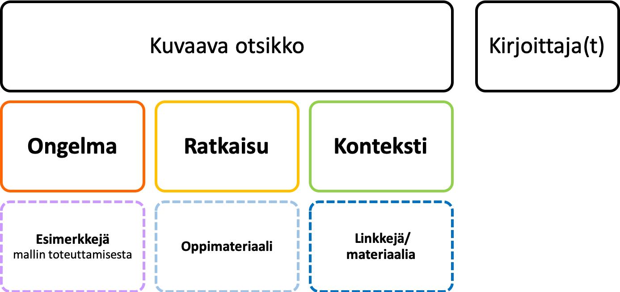
Opettajana virtuaaliluokassa -hankkeessa kehitetty materiaali, joka on tarkoitettu tueksi virtuaalista luokkaopetusta opettaville opettajille ja kouluttajille.
Kuvauksen rakenne
Tekijänoikeudet
Näitä materiaaleja saa käyttää, jakaa, muokata ja kääntää, myös kaupallisesti.
Ehtona on, tämä materiaali mainitaan asianmukaisesti seuraavalla tavalla:
Kirjoittajien nimet
Otsikko
Lisää tietoa CC BY 4.0 -lisenssistä: http://creativecommons.fi/lisenssit
Tekijänoikeus säilyy aina kirjoittajilla.

Slide 3
Ongelma
Opettajalle on tarjolla useita ja monenlaisia digisovelluksia opiskelijoiden työskentelyyn ja tehtävien tekemiseen. Miten opettaja osaa valita käytännöllisimmät kullekin kurssille ja kuhunkin tehtävään?

Slide 4
Ratkaisu
Kuhunkin tilanteeseen ja tehtävään valitaan työkalut ja työtavat pedagogisin perustein, jotka määräytyvät opetuksen tavoitteista, oppiaineesta, tehtävän luonteesta jne. Koska mahdollisuuksia on paljon, opettajan on syytä tutustua monipuolisesti erilaisiin vaihtoehtoihin ja esimerkkeihin.

Slide 5
Ratkaisu
Oppimisen kannalta on tehokasta teettää opiskelijoilla tehtäviä, joissa he tekevät itse jonkin tuotoksen. Tällöin kannattaa käyttää nykyaikaisia verkkoversioita perinteisistä toimistosovelluksista (esim. Microsoftin Office365-sovellukset tai Googlen vastaavat), koska ne mahdollistavat jakamisen ja yhteistyöskentelyn. Joissakin tapauksissa voi olla järkevää tarjota opiskelijalle vaihtoehtoja tuotoksen tekemiseen. PowerPointin sijasta esityksiä voidaan tuottaa esim. kirjoina (www.storyjumper.com), julisteina ( www.canva.com ), sähköisinä esityksinä (www.sway.com) tai animaatioina (www.renderforest.com). Esimerkiksi englannin tiede- ja teknologiakurssilla tuotoksen sai tehdä joko O356-ympäristön Sway-työkalulla tai Storyjumperilla.

Slide 6
Ratkaisu
Opettajan kannattaa käyttää vaihtelevia työtapoja pitäen kuitenkin mielessä, että kullakin työtavalla pitää olla pedagogiset tavoitteet. Jos on tarkoituksenmukaista teettää opiskelijoilla valmiiksi laadittuja harjoitustehtäviä (drill and practice), niiden toteuttamiseen on paljon digitaalisia välineitä ja valmiita esimerkkejä. Vaihtelua perustehtäviin saa tekemällä niitä itse esim. www.learningapp.com tai www.educaplay.com -sovelluksilla. Pelillisiä tehtäviä voi tehdä esim. Turun yliopiston ViLLe- ympäristössä (https://oppimisanalytiikka.fi/fi/ville). Oppimisen näkökulmasta tehokas vaihtoehto on antaa opiskelijoiden laatia tällaisilla sovelluksilla tehtäviä itse sekä itselleen että toisilleen.

Slide 7
Esimerkkikirja Storyjumperilla B3-ranskan 1. kurssilla
Storyjumper-kirja soveltuu hyvin kielen oppimiseen riippumatta kielitaidon tasosta. Lyhyen kielen oppimäärissä sitä voidaan käyttää jo ensimmäisestä kurssista lähtien. Pitkän kielen oppimäärissä se soveltuu esim. tietyn teemasanaston ympärillä tuotettavaan sovellukseen. Esimerkissä ranskan opiskelijat kirjoittavat pareittain tarinan, jossa he soveltavat 1. kurssilla oppimaansa: he osaavat esitellä henkilöitä, kuvailla huoneita, tehdä ravintolakeskusteluja yms. Koko ryhmä voi tehdä myös yhteisen kirjan. Tuotokset ovat osa kurssin arviointia ja ne esitellään koko ryhmälle. Storyjumper-kirjan hyviä puolia tavalliseen kirjoitelmatekstiin verrattuna ovat kuvitus ja yhdessä tekeminen. Kirjan tekeminen on helppoa, ja siihen voi liittää editointivaiheessa myös ääntä.
https://www.storyjumper.com/book/index/60935265/5be0ad676e1d1

Slide 8
Esimerkkituotos tieteellisestä esityksestä Swaylla A-englannin 5. kurssilla
Sway-esitys Office365-ympäristössä mahdollistaa ryhmissä suunniteltavan ja esiteltävän kirjallisen esityksen tekemisen, johon voi näppärästi liittää kuvia ja videoita. Se sopii erinomaisesti esimerkiksi A-kielen 5. kurssiin, jonka teemana on tiede ja tekniikka. Opiskelijat valitsevat ryhmissä aiheeksi esim. sähköautot, matkapuhelimet ja jakavat osuutensa . He tutustuvat etukäteen toistensa töihin ja esittelytilanteessa esittelevät oman tuotoksensa suullisesti referoiden ja vastaavat muiden opiskelijoiden kysymyksiin. Arvioinnissa on oleellista sekä oman työskentelyn itsearviointi että vertaisarviointi.
https://sway.office.com/Pvuy0V8YHW2ASHJA?ref=Link

Slide 9
Esimerkki psykologiateemasanaston tuotoksesta: sanaselityksiä animaationa Renderforestilla A-englannin 5.kurssilla
Renderforest-animaatiolla voi tuottaa esimerkiksi lyhyen tai keskipitkän kielen oppimäärän dialogeja tai pitkän kielen mielipiteitä jostain teemasta tai sanaselityksiä. Dialogeista tulee hauskoja, koska animaation valmiit, valittavissa olevat hahmot ovat erikoisia, taustoja on monenlaisia ja mielikuvitusta saa käyttää. Pitkässä kielessä "tylsempiinkin" tehtäviin saadaan lisää motivaatiota vaihtelua tuovan työskentelytavan ansiosta. Animaation avulla voidaan myös tehdä omia esittelyitä virtuaaliluokan oppimisympäristöön.
https://hkiopev-my.sharepoint.com/:v:/g/personal/hopesar_edu_hel_fi/ETuFkWNRYI1Fp4H7kakUcYIBH1_VdTLoR2uWN6lwV_5W5Q

Slide 10
Esimerkki LearningAppilla tehdystä adjektiivitehtävästä RAB32-kurssilla
LearningApp-sovellus on kieltenopettajalle monipuolinen apuneuvo, jolla pystyy havainnollistamaan tai monipuolistamaan opetusta. Esimerkissä opiskelija on tutustunut ranskan adjektiiveihin, joissa on eri muodot maskuliinille ja feminiinille. Tehtävässä tulee yhdistää sanojen ranskankielinen vastine suomenkieliseen ja kiinnittää huomiota adjektiivin sukuun. Opettaja voi tehdä myöhemmille kursseille kollegan kanssa yhdessä myös pitkään kieleen hauskoja LearningApp-tehtäviä, joiden suoritus otetaan mukaan kurssiarviointiin.
https://learningapps.org/display?v=pkw2dp8za17

Slide 11
Linkkejä ja lisämateriaalia
Rönkkönen, K., Susimetsä, M., Rahkala-Simberg, M-J. & Mosconi, M-L. (2018). Digitaaliset työkalut − ratkaisu kieltenopetuksen haasteisiin? HAMK Unlimited Journal 19.6.2018. https://unlimited.hamk.fi/ammatillinen-osaaminen-ja-opetus/digitaaliset-tyokalut-ratkaisu-kieltenopetuksen-haasteisiin.
Laakso, M. (2019). Sosiaalinen media opetuksessa. Esitysmateriaali SlideSharessa. https://www.slideshare.net/MatleenaLaakso/some-opetuksessa-polamk-26319/.

